Slide 1
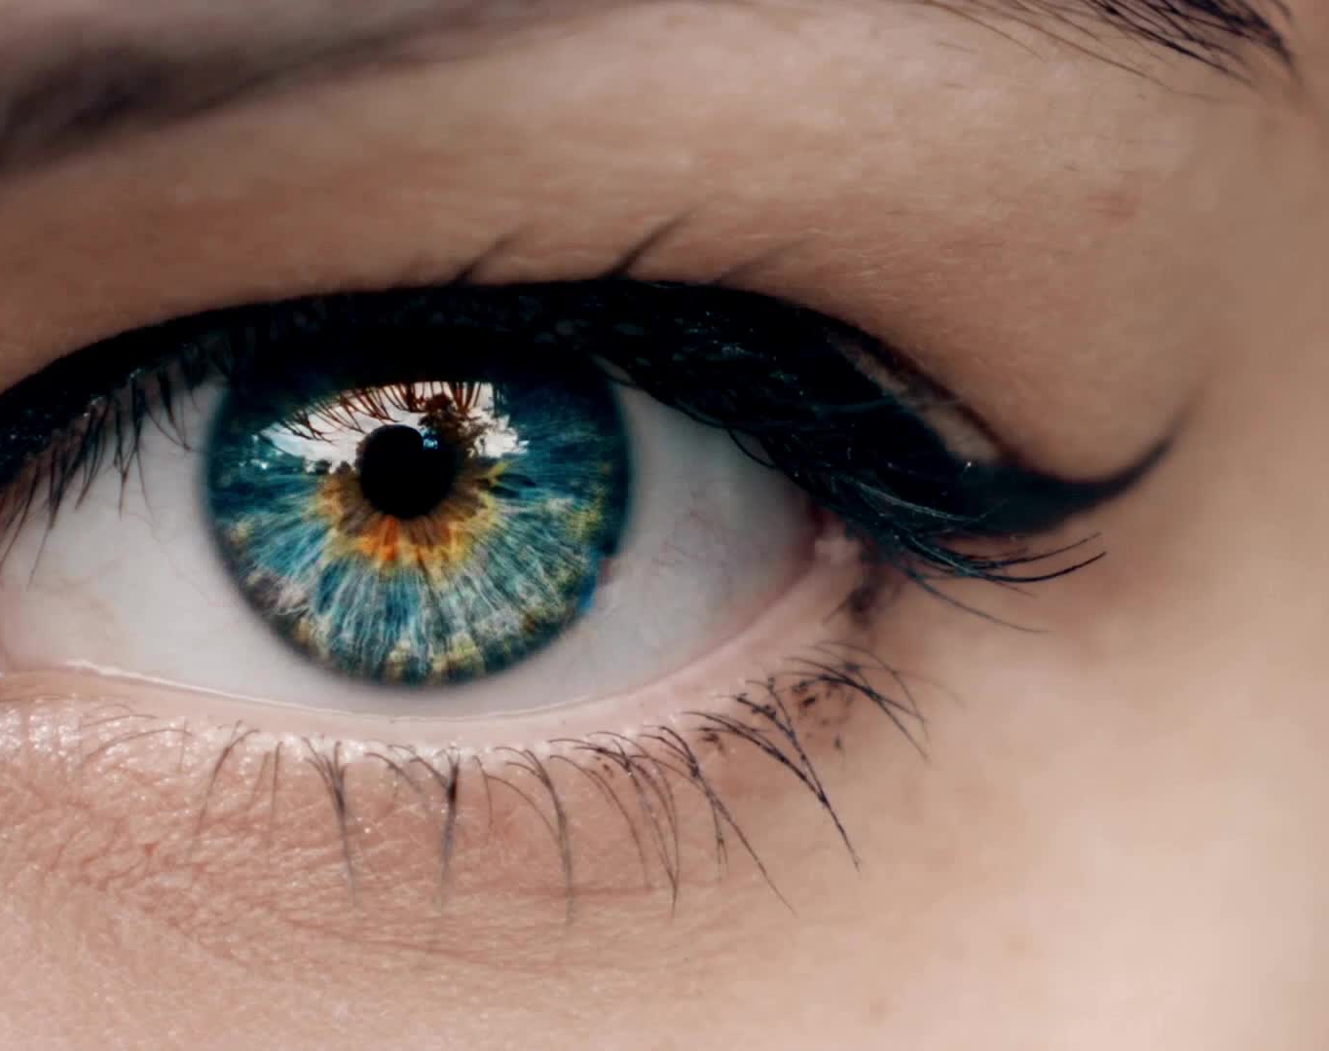
Gruppe AUGEN Statistisches Praktikum in der vorlesungsfreien Zeit
Projektpartner: PD Dr. Caroline Brandl, Prof. Dr. Iris Heid, Prof. Dr. Klaus Stark vom Lehrstuhl für Genetische Epidemiologie an der Universität Regensburg
Betreuer: Prof. Dr. Küchenhoff, Dr. Andreas Bender
Gruppenmitglieder: Stamatia Kashouri, Florian Wowra, Sven Morlock, Leo Höltkemeyer

Slide 2
Gliederung
Hintergrund bzw. Vorstellung des Projekts
Deskriptive Analyse der Daten
Ausblick

Slide 3
Hintergrund „AMD“
Altersbedingte Makuladegeneration (AMD)
Chronische Erkrankung meist beider Augen
Makula = Stelle der Netzhaut, die für das scharfe Sehen verantwortlich ist
Häufigste Ursache für starke Sehbehinderungen bei älteren Menschen
1 von 100 Personen zw. 65 und 75 Jahre, 10-20 von 100 über 85 Jahre

Slide 4
Das Projekt
Basis ist Studie zur Untersuchung der AMD (KORA-Studie)
Bisherige Analyse basiert auf jeweils nur einem Auge des Probanden
Aufgabe: Analyse anhand beider Augen
Datensatz unserer Analyse ist identisch zur KORA Studie
Ziel: vorherige Studie „zu replizieren“
Darstellung von Inzidenz und Verlauf der AMD in einem competing risk modell

Slide 5
Der Datensatz
FIT vs. FF4
Ferris-score vs. Three-Continent-score
1 Auge vs 2 Augen

Slide 6
Der Datensatz
Definition1: Keine AMD zu Beginn
Definition2: Keine AMD oder frühe AMD zu Beginn
Zuvor: für eine Auge (das Schlechtere)
Jetzt beide Augen betrachten

Slide 9
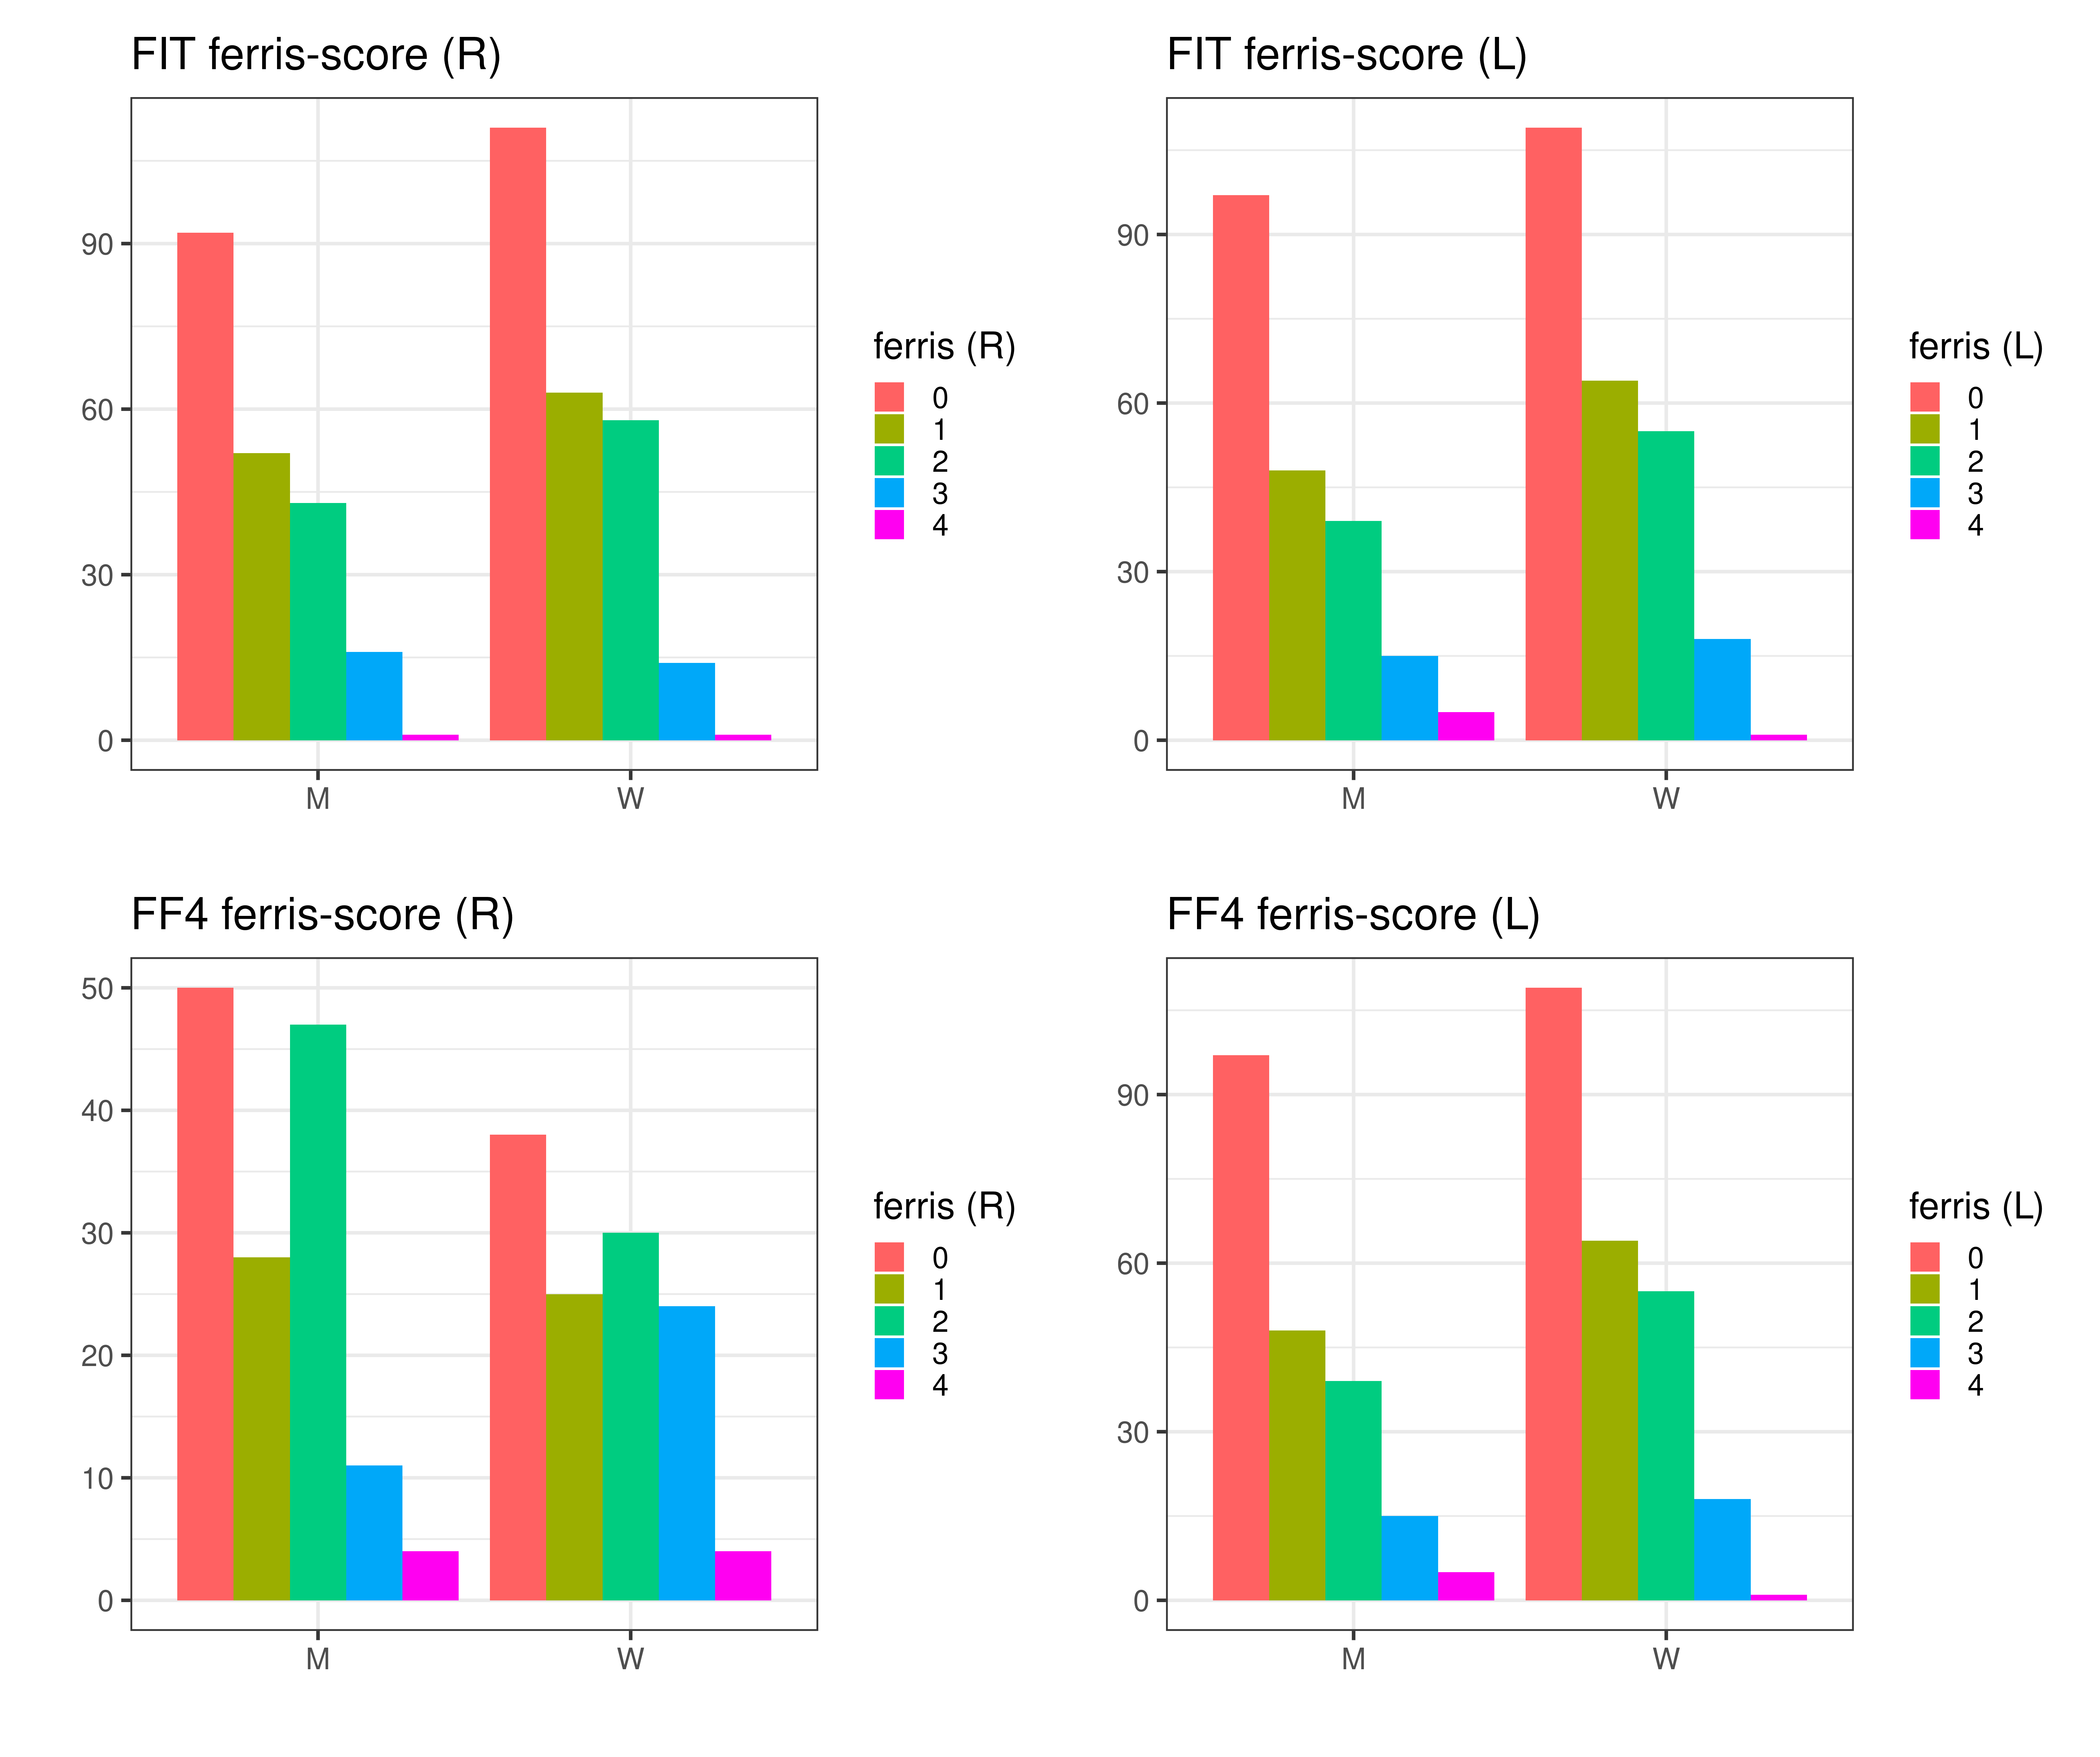

Slide 10
Ausblick
Bis jetzt: (vorläufige) Daten eingelesen und für weitere Schritte strukturiert (Altersguppen, AMD Klassifikation etc)
ToDo:
Daten final abklären (Raucherstatus, Cholsterinwerte)
Modellierung

Slide 12
